Slide 1
ФГОС – дошкольные учреждения
Стандарт разработан на основе Конституции и законодательства РФ, с учетом Конвенции ООН о правах ребенка.
Направлен на:
поддержку разнообразия детства;
сохранение уникальности и самоценности детства;
реализацию личностно-развивающего и гуманистического характера взаимодействия взрослых и детей;
уважение личности ребенка;
реализацию Программы в формах, специфических для детей данной возрастной группы, прежде всего в форме игры, познавательной и исследовательской деятельности, в форме творческой активности, обеспечивающей художественно-эстетическое развитие ребенка.

Slide 2
В Стандарте учитываются:
индивидуальные потребности ребенка;
возможности освоения ребенком Программы.
ЦЕЛЬ Стандарта направлена на
повышение социального статуса дошкольного образования;
обеспечения государством равенства возможностей для каждого ребёнка в получении качественного дошкольного образования;
обеспечение государственных гарантий уровня и качества на основе единства образовательных требований к условиям реализации образовательных программ дошкольного образования, их структуре и результатам освоения;
сохранение единства образовательного пространства Российской Федерации относительно уровня дошкольного образования.

Slide 3
Формирование социокультурной образовательной среды
Комплексные решения для обеспечения образовательной деятельности
Для внедрения ФГОС
необходимо
Печатная продукция, электронные ресурсы
Нормативная и учебно- методическая литература

Slide 4
В дошкольном учреждении необходимо обеспечить виды деятельности, необходимые для обучения в школе и создание мотивации - «хочу учиться». Ключевые моменты готовности детей к школе: принятие ролевых позиций, развитие воображения, любознательности.
По ФГОС ребёнок должен развиваться в пяти образовательных областях: познавательное развитие, речевое развитие, художественно-эстетическое, социально-коммуникативное развитие и в области физического развития. В соответствии с федеральным государственным образовательным стандартом дошкольного образования будут разработаны примерные образовательные программы дошкольного образования. Закон «Об образовании» запрещает любые формы аттестации дошкольников, но разрешён мониторинг который позволит фиксировать уровень развития ребенка, чтобы педагоги понимали, как работать дальше.

Slide 5
В.А. Деркунская, к. п. н., доцент кафедры дошкольной педагогики Института детства Российского государственного педагогического университета им. А.И. Герцена, г. Санкт-Петербург отмечает следующее.
Образовательная программа формируется как программа психолого-педагогической поддержки позитивной социализации и индивидуализации развития личности детей дошкольного возраста. В связи с этим все образовательное содержание программы, в т. ч. и музыкальное, становится условием и средством этого процесса.
Музыка и детская музыкальная деятельность являются средством и условием вхождения ребёнка в мир социальных отношений, открытием и представлением своего "Я" социуму. Что и является основным ориентиром для специалистов и воспитателей в преломлении музыкального содержания программы в соответствии со Стандартом.

Slide 6
Основное содержание образовательной области «Музыка» в ФГОС представлено в образовательной области
«Художественно-эстетическое развитие», в которую входят музыка, изобразительное искусство, литературное искусство. В этом прослеживается процесс интеграции, который способствует общению ребёнка с произведениями искусства в целом, что позволяет развивать художественное восприятие, чувственную сферу, способность к интерпретации художественных образов.
Искусства различаются средствами художественной выразительности, но в целом назначение любого вида искусства – это отражение действительности в художественных образах, и то, как ребёнок научится их воспринимать, размышлять о них, декодировать идею художника, композитора, писателя, режиссера. Это зависит от работы каждого специалиста и воспитателя.

Slide 7
Образовательная область "Художественно-эстетическое развитие" предполагает:
развитие предпосылок ценностно-смыслового восприятия и понимания произведений искусства (словесного, музыкального, изобразительного), мира природы;
становление эстетического отношения к окружающему миру;
формирование элементарных представлений о видах искусства;
восприятие музыки, художественной литературы, фольклора;
стимулирование сопереживания персонажам художественных произведений;
реализацию самостоятельной творческой деятельности детей (изобразительной, конструктивно-модельной, музыкальной и др.).

Slide 8
Круг задач музыкального воспитания и развития ребёнка в дошкольном детстве расширяется.
Задачи:
вхождение ребёнка в мир музыки;
развитие музыкальной эрудиции и культуры дошкольников;
ценностное отношение к музыке как виду искусства;
ознакомление с музыкальным традициями и праздниками;
развитие опыта восприятия музыкальных произведений;
сопереживания музыкальным образам, настроениям и чувствам;
развитие звукового сенсорного и интонационного опыта.

Slide 9
Музыка выступает как один из возможных языков ознакомления детей с окружающим миром, миром предметов и природы и, самое главное, миром человека, его эмоций, переживаний и чувств.
Музыкально-двигательная активность, игра на детских музыкальных инструментах, музыкально-пальчиковые игры, организованные на музыкальных занятиях, развивают у ребёнка физические качества, моторику и двигательные способности, помогают в становлении саморегуляции в двигательной сфере.

Slide 10
Проект «Просвещение детство»
Примерные основные общеобразовательные программы:
«Успех» (0-7 лет); «Радуга» (0-7 лет); «Вдохновение» (0-7 лет).
Модульные программы
«Кроха» (0-3 года); «Преемственность» (5-7 лет)
Программа «Вдохновение» - Программа позитивной социализации и индивидуализации личности.
Первая программа открытого типа,
которая позволяет каждому
ее участнику стать её соавтором
Программа транслирует новые ценности
образования, включая идеи
инновационного развития, совместима
с программой Вальдорфского образования,
Программой Монтессори,
образовательной программой
«Сообщество».

Slide 11
Философия программы
В центре–активный, компетентный ребёнок - художник,
исследователь, инициативный и любознательный ученик.
Главная задача программы
создание развивающей среды для всемерной поддержки самораскрытию детей и их позитивной социализации.
Основная цель Программы:
максимальное раскрытие интеллектуального и творческого потенциала, способностей и талантов.
Принципы образовательного процесса
1. Со-действие и со-трудничество.
2. Обогащение развития.
3. Позитивная эмоциональная атмосфера и положительные эмоции.
4. Работа в зоне ближайшего развития.
5. Поддержка детской инициативы и интересов.
6. Право на ошибку.
7. Всемерная поддержка игры.
8. Соавторство педагогов и вариативность построения программы.

Slide 12
Программа «Успех» для детей 0 - 7 лет
Основная образовательная программа дошкольного образования.
Перерабатывается в соответствии с ФГОС ДО
Основывается на положениях отечественной научной психолого-педагогической школы о закономерностях развития ребёнка.
Определяет обязательную часть основной общеобразовательной программы дошкольного образования детей от 3 до 7 лет.
Является документом, на основе которого ДОУ самостоятельно разрабатывает, утверждает и реализует основную общеобразовательную программу дошкольного образования с учётом специфики условий осуществления образовательного процесса.

Slide 13
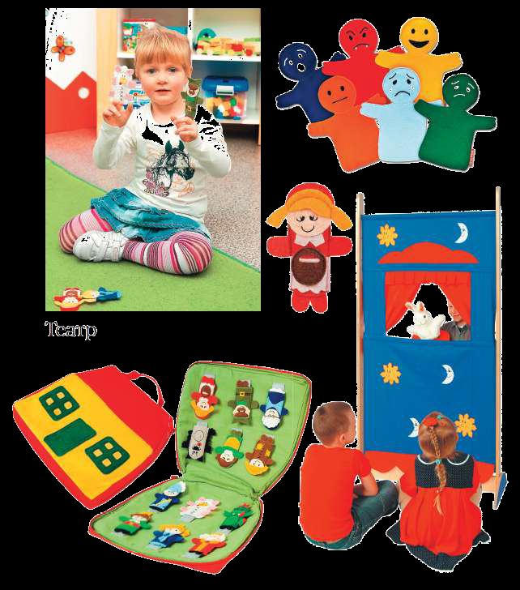
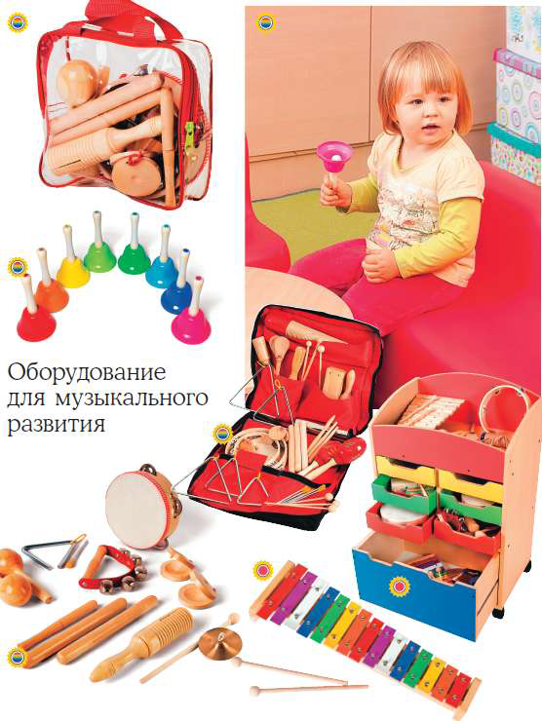
Необходимое оборудование для музыкальных занятий
Необходимое оборудование для театральной деятельности

Slide 14
Современные образовательные программы для дошкольных учреждений
Программа
«Истоки»
Программа «Радуга»
Программа «Детский сад - дом радости»
Программа «Развитие»
Программа «Одаренный ребенок»
Программа «Из детства в отрочество»
Программа
«Детство»
Программа
«ТРИЗ»
Педагогика
Марии
Монтессори
Программа
«Я- человек»
Вальдорфский
детский сад
«Шаг за шагом

Slide 15
На сегодня парциальные (музыкальные) программы
ПРОГРАММА «ГАРМОНИЯ» (К. Л. Тарасова, Т. В. Нестеренко, Т. Г. Рубан / Под ред. К. Л. Тарасовой)
ПРОГРАММА «МАЛЫШ» (В. А. Петрова)
ПРОГРАММА «МУЗЫКАЛЬНЫЕ ШЕДЕВРЫ» (О. П. Радынова)
ПРОГРАММА «ИГРАЕМ В ОРКЕСТРЕ ПО СЛУХУ» (М. А. Трубникова)
ПРОГРАММА «ПРИОБЩЕНИЕ ДЕТЕЙ К ИСТОКАМ РУССКОЙ НАРОДНОЙ КУЛЬТУРЫ» (О. Л. Князева, М. Д. Маханева)
ПРОГРАММА «СИНТЕЗ»(К. В. Тарасова, М. Л. Петрова, Т. Г. Рубан и др.)

Slide 16
Требования к специалистам:
Высшее образование.
Владение музыкально-компьютерными технологиями.
Знание современной методологии и методики музыкально-эстетического воспитания.
Педагогические и психологические знания в основе преподавания музыки.
Культурологические знания как основа обучения музыке.

